Slide 1
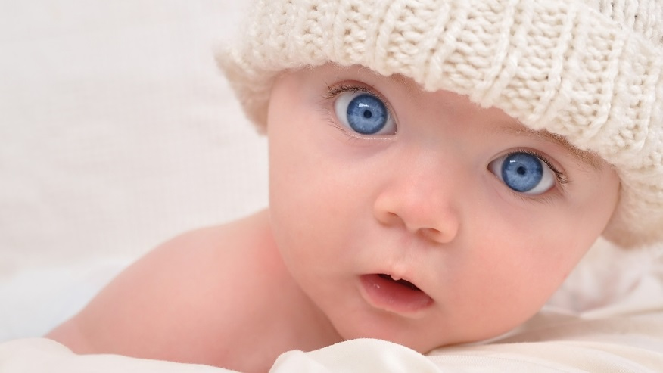
Меры поддержки семей при рождении ПЕРВЕНЦА
Департамент социальной защиты населения Ивановской области
Единовременное пособие при рождении ребенка
Единовременно при рождении ребенка
16759,09 руб.
Ежемесячное пособие по уходу за ребенком
До достижения ребенком возраста 1,5 лет.
Минимальный размер - 3142,33 руб.
Ежемесячная выплата в связи с рождением (усыновлением) первого ребенка
До достижения ребенком возраста 1,5 лет
9999 руб.
Пособие на ребенка малоимущим семьям
Региональная ежемесячная выплата по уходу за первым ребенком
Региональный студенческий (материнский) капитал
Ежемесячное пособие на ребенка военнослужащего, проходящего военную службу по призыву
До достижения ребенком возраста 1,5 лет, если ребенок родился у мамы в возрасте
до 24 лет в период с 01.07.2017
по 31.12.2020
3142,33 руб.
Единовременно, если родители - студенты очной формы обучения и ребенок родился у мамы в возрасте до 24 лет в период с 01.07.2017
по 31.12.2020
50 000 руб.
В период военной службы по призыву, но не более чем до достижения ребенком возраста трех лет
11374,18 руб.
В базовом размере – 248,13 руб.,
одиноким матерям – 496,26 руб., на детей военнослужащих по призыву – 372,20 руб.
Условия предоставления выплат необходимо уточнять: сайт: szn.ivanovoobl,ru тел. 8-800-100-16-60 (бесплатный)
или в органе социальной защиты населения по месту жительства

